Slide 1
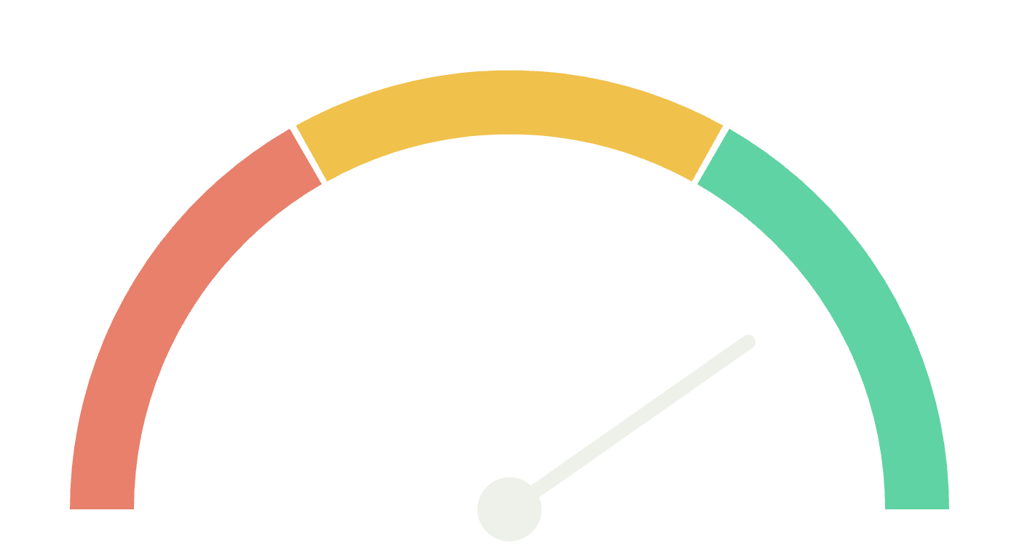
CrediCheck
PORTAFOLIO DE TÍTULO · SEGUNDA EVALUACIÓN PARCIAL
Simulador de riesgo crediticio y educación financiera
720
Ejemplo de resultado: riesgo bajo
Daniel Ahumada Ubeda
Ingeniería en Informática · Duoc UC · Avance del proyecto
Notes:
(0:15) Buenas tardes. Soy Daniel Ahumada y les presento el avance de CrediCheck, una plataforma web que permite simular la evaluación de riesgo crediticio y que además educa al usuario sobre su salud financiera, sin afectar su historial real. Voy a mostrar el estado actual, los ajustes a la propuesta, cómo va el plan de trabajo, los aspectos técnicos y una demostración en vivo.

Slide 2






Estado actual del proyecto
Simulador de riesgo crediticio que explica el resultado y no deja huella en el historial real.
Completado
Completado
Funcional
Documentación
Base de datos
Prototipo web
Requerimientos, diseño arquitectónico y diagramas UML.
SQL Server con tablas, restricciones y procedimientos almacenados.
Interfaz y API en FastAPI con la simulación de riesgo.
En curso
Pendiente
Pendiente
Modelo de ML
React, JWT y Docker
Pruebas (QA)
CRISP-DM con Scikit-Learn; hoy opera con reglas de scoring.
Registro, sesión, historial y despliegue en contenedores.
Unitarias, de integración, rendimiento y seguridad.
CrediCheck · Avance del proyecto
2
Notes:
(0:45) Introducción y estado actual. CrediCheck resuelve un problema concreto: las personas piden créditos sin conocer su riesgo real y acumulan rechazos, y los bancos funcionan como una caja negra. Mi propuesta es un entorno de simulación que además explica qué variables afectan el riesgo. A la fecha tengo completada la documentación (requerimientos, diseño arquitectónico y diagramas UML) y la base de datos relacional en SQL Server. El prototipo web ya es funcional: el usuario ingresa sus datos, la API en FastAPI calcula el score y el nivel de riesgo, y la interfaz muestra el resultado con un tip financiero. El modelo de Machine Learning está en curso: hoy el motor usa reglas de scoring y lo reemplazará un modelo entrenado con Scikit-Learn bajo la metodología CRISP-DM. Queda pendiente la migración a React, la autenticación con JWT, el historial, Docker y el plan de pruebas.

Slide 3



Ajustes a la propuesta
Ajustes
Dificultades
Facilitadores
Frontend en React, con cliente y API desacoplados
Se suman registro, sesión con JWT e historial de simulaciones
Persistencia en SQL Server Express
Combinar el desarrollo con el intercambio académico
Limpieza de datos atípicos del dataset público
Integrar la respuesta del modelo en tiempo real
Cascada: cada etapa deja evidencia documentada
Datasets públicos de Kaggle, sin datos reales
API reutilizable por una futura app móvil
CrediCheck · Avance del proyecto
3
Notes:
(0:45) Ajustes a la propuesta. El principal cambio es arquitectónico: pasé de un frontend renderizado en el servidor a una arquitectura desacoplada, con un frontend en React que consume una API REST en FastAPI. Esto mejora la seguridad, porque la API y la base de datos quedan aisladas, y la escalabilidad, porque el mismo backend serviría a una app móvil. También amplié el alcance con registro de usuarios, autenticación con tokens JWT e historial de simulaciones, que se guardan en SQL Server. Entre las dificultades: compatibilizar el desarrollo con mi intercambio académico, depurar valores atípicos del dataset público y servir la predicción del modelo en tiempo real. Los facilitadores son la metodología en cascada, que deja evidencia en cada etapa, el uso de datasets públicos de Kaggle, que evita manejar datos reales, y una API reutilizable.

Slide 4

Monitoreo del plan de trabajo
Actividad | Duración | Estado | Evidencia a la fecha
Diseño de arquitectura y base de datos | 3 semanas | Completado | SRS, diseño, UML y script SQL ejecutado
Desarrollo de API y frontend | 4 semanas | En curso | Prototipo funcional; migración a React pendiente
Entrenamiento del modelo ML | 3 semanas | En curso | Reglas de scoring activas; modelo por entrenar
Plan de pruebas (QA) | 2 semanas | Pendiente | Unitarias, integración y seguridad
Despliegue con Docker Compose | Etapa final | Pendiente | Dockerfile y docker-compose.yml
Hito de avance: repositorio público con README, diagramas UML y modelo de datos relacional.
CrediCheck · Avance del proyecto
4
Notes:
(0:50) Monitoreo del plan. Trabajo con metodología en cascada, así que cada etapa se valida antes de pasar a la siguiente. La etapa de diseño de arquitectura y base de datos está completa: tengo el SRS, el documento de diseño, los diagramas UML y el script de SQL Server ejecutado. El desarrollo de API y frontend está en curso, con un prototipo funcional, y falta migrar a React. El modelo de Machine Learning va más lento de lo planificado: hoy funciona con reglas de scoring y la mitigación es entrenar con un dataset público y aplicar balanceo estadístico. QA y Docker son las etapas finales y siguen pendientes. El hito de avance comprometido en la Fase 1, repositorio público con README, UML y modelo de datos relacional, está cumplido.

Slide 5



Arquitectura de la solución
Frontend
Backend
Datos
React (SPA)
HTTPS
JSON
API REST con FastAPI
SQL
SQL Server
Registro e inicio de sesión
Simulador y resultados
Historial y educación
Autenticación con tokens JWT
Validación de datos con Pydantic
Motor de scoring (Scikit-Learn)
Tabla Usuario
Tabla Simulacion
Docker Compose: tres contenedores (frontend, API y base de datos). Hoy el prototipo usa HTML y JavaScript.
CrediCheck · Avance del proyecto
5
Notes:
(0:45) Aspectos técnicos: arquitectura. Es una arquitectura cliente-servidor desacoplada en tres capas. El navegador ejecuta el frontend, que nunca habla directamente con la base de datos: toda comunicación pasa por la API REST sobre HTTPS, intercambiando JSON. La API en FastAPI valida los datos con Pydantic, autentica con tokens JWT, ejecuta el motor de scoring y persiste los resultados en SQL Server. Esta separación permite escalar o reemplazar cada capa de forma independiente. El despliegue se orquestará con Docker Compose en tres contenedores. Hoy el frontend es un prototipo en HTML y JavaScript; la versión final será una aplicación React.

Slide 6
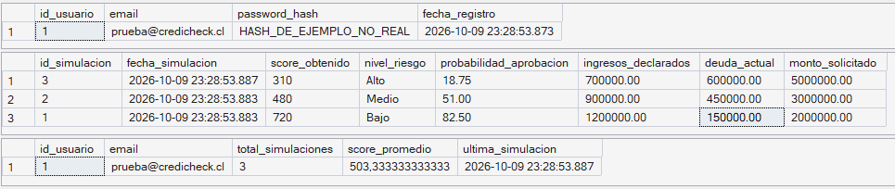
Modelo de datos en SQL Server
Usuario
id_usuario (PK)
email (único)
password_hash
fecha_registro
Consulta en SSMS: usuario de prueba, historial de tres simulaciones y resumen.
1 usuario : N simulaciones
Reglas: correo único, valores no negativos, riesgo Bajo, Medio o Alto
Procedimientos: registrar, iniciar sesión, guardar simulación e historial
Pendiente: conectar la API con la base
Simulacion
id_simulacion (PK) · id_usuario (FK)
edad · estado_civil
ingresos · deuda · monto solicitado
score · nivel de riesgo · probabilidad
fecha_simulacion
CrediCheck · Avance del proyecto
6
Notes:
(0:50) Aspectos técnicos: modelo de datos. La base de datos relacional en SQL Server tiene dos entidades: Usuario y Simulacion, con una relación uno a muchos mediante la llave foránea id_usuario. La lógica de integridad vive en la base: el correo es único, las contraseñas se guardan solo como hash, ningún monto puede ser negativo y el nivel de riesgo solo admite Bajo, Medio o Alto. Además creé procedimientos almacenados para registrar usuarios, obtenerlos al iniciar sesión, guardar simulaciones y consultar el historial. En pantalla ven la consulta de verificación con datos de prueba: tres simulaciones del mismo usuario con riesgo alto, medio y bajo. Lo que sigue es conectar la API con esta base.

Slide 7

Recorrido del prototipo
DEMOSTRACIÓN EN VIVO
1
2
3
4
Acceso
Simulación
Resultado
Educación
Inicio de sesión del usuario
Datos demográficos y financieros
Score, nivel de riesgo y tip financiero
Módulos de educación financiera
Prototipo actual: HTML, JavaScript y FastAPI. La versión final se construirá en React.
CrediCheck · Avance del proyecto
7
Notes:
(3:00) Demo en vivo. Antes de abrir la demo: backend de FastAPI corriendo y la página abierta en una pestaña; ten a mano capturas de pantalla por si falla la conexión. Guion: 1) Inicio de sesión: muestro la pantalla de acceso e ingreso con un usuario de prueba, y destaco que la interfaz se comunica con la API mediante peticiones HTTP. 2) Simulación: completo el formulario con ingresos, deudas actuales y monto solicitado; menciono que los campos numéricos no aceptan valores negativos. 3) Resultado: presiono Evaluar Riesgo y muestro el score, el nivel de riesgo (Bajo, Medio o Alto), la barra de progreso y el tip financiero asociado; explico que el motor hoy usa reglas de scoring y será reemplazado por el modelo entrenado con CRISP-DM. 4) Educación financiera: abro los módulos informativos y muestro cómo el contenido se relaciona con el nivel de riesgo. Cierro mostrando brevemente en SQL Server la base ya creada, que se conectará con la API en la siguiente etapa. Si algo falla, explicar con calma lo que ocurre es mejor que improvisar.

Slide 8

Próximos pasos
1
Entrenar y validar el modelo de ML con CRISP-DM
2
Conectar la API con SQL Server: registro, JWT e historial
3
Migrar el frontend a React
Gracias
4
¿Preguntas?
Orquestar los tres servicios con Docker Compose
5
Ejecutar el plan de pruebas y documentar los resultados
CrediCheck · Avance del proyecto
8
Notes:
(0:40) Cierre. Resumen: la documentación, el modelo de datos y un prototipo funcional están listos; los próximos pasos son entrenar el modelo con CRISP-DM, conectar la API con SQL Server, migrar a React, orquestar con Docker Compose y ejecutar el plan de pruebas. Respuestas preparadas para preguntas: 1) ¿Por qué React y una arquitectura desacoplada? Porque separa la interfaz de la lógica y los datos, mejora la seguridad al aislar la API y permite reutilizar el backend en una app móvil. 2) ¿Cómo protegen las contraseñas? Se guardan solo como hash en la base y la sesión se maneja con tokens JWT con expiración. 3) ¿En qué estado está el modelo de ML? Hoy opera con reglas de scoring; el modelo se entrenará con un dataset público de Kaggle, con limpieza de datos y balanceo estadístico. 4) ¿Qué lo hace innovador? Funciona como un entorno seguro y educativo: explica qué variables afectan el riesgo y no deja huella en el historial crediticio real. 5) ¿Cómo mitigan el riesgo de tiempo? Alcance acotado a un MVP y etapas validadas en cascada.

